Slide 1
Этика Искусственного Интеллекта
Некрасов Константин Олегович
Директор по разработке ML-моделей
АО «Газпромбанк»
t.me/algolab

Slide 2
План занятия
Модели корпоративной ответственности
Регуляторные подходы

Slide 3

1. Модели корпоративной ответственности

Slide 4
Этические комитеты по ИИ (AI Ethics Committees)
— специализированная группа экспертов, создаваемая внутри организации или в рамках внешнего наблюдения, целью которой является оценка потенциальных этических, социальных и правовых последствий разработки и внедрения систем искусственного интеллекта.

Slide 5

Основные задачи
Оценка рисков
Разработка рекомендаций
Анализ и одобрение
Поддержка принятия решений
Участие в обучении персонала

Slide 6

Состав комитета
Инженеры и ML-специалисты
Этики и философы
Юристы
Представители заинтересованных сторон
Психологи, социологи и журналисты

Slide 7

Проблемы и ограничения
Консультативная роль
Конфликт интересов
Формальность
Слабая интеграция в бизнес-процессы

Slide 8
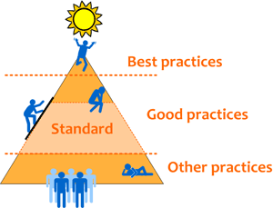
Лучшая практика
Четкая регламентация функций
Регулярные этические аудиты
Документирование обсуждений и решений
Обязательно заключение коммитета

Slide 9
AI Governance (управление ИИ в организации)
— комплекс внутренних политик, процессов, структур и инструментов, обеспечивающих ответственное, прозрачное и контролируемое управление ИИ на всех этапах его жизненного цикла: от сбора данных и обучения модели до эксплуатации и мониторинга её последствий.

Slide 10
Компоненты системы
Политики и процедуры
Ответственность и роли
Контроль жизненного цикла
Механизмы интервенции

Slide 11

Цели
Обеспечить подотчётность за действия ИИ.
Сделать ИИ-системы объяснимыми и проверяемыми.
Минимизировать юридические и репутационные риски.
Создать трассируемость решений моделей (auditability).

Slide 12
AI Governance ≠ IT Governance.
Основное отличие — сильная неопределённость и автономность ИИ, что требует
Оценки социальной приемлемости
учёта непредсказуемых последствий и эмерджентных эффектов

Slide 13
Code of Ethics (кодекс этики ИИ)
— официальный документ, в котором организация закрепляет свои принципы, нормы и обязательства в области этичного проектирования, разработки и внедрения ИИ.

Slide 14
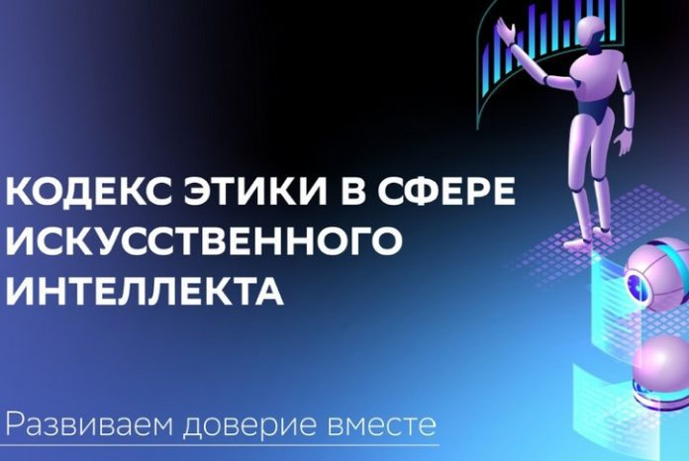
Структура кодекса этики
Введение
Область применения
Принципы
Практические нормы поведения
Механизмы обратной связи и жалоб
Ответственность за нарушения и процедуры пересмотра кодекса
Почитать кодекс этики можно тут

Slide 15
Функции кодекса
Задаёт этический ориентир при принятии решений.
Помогает снизить неопределённость при проектировании систем.
Служит основой для обучения персонала и партнёров.
Повышает доверие пользователей и инвесторов.
Может использоваться в диалоге с регуляторами и общественностью.

Slide 16






Примеры внедрения
Российские компании, придерживающиеся кодекса этики ИИ – Сбер, Яндекс, ВК и другие.
Google, Microsoft, IBM и другие публично публикуют свои Code of Ethics.
Некоторые компании (например, SAP) внедряют обязательное прохождение этического тренинга перед участием в AI-проектах.

Slide 17
Примеры моделей корпоративной ответственности в ИИ
Google AI Principles
OpenAI Charter
Meta Responsible AI

Slide 18
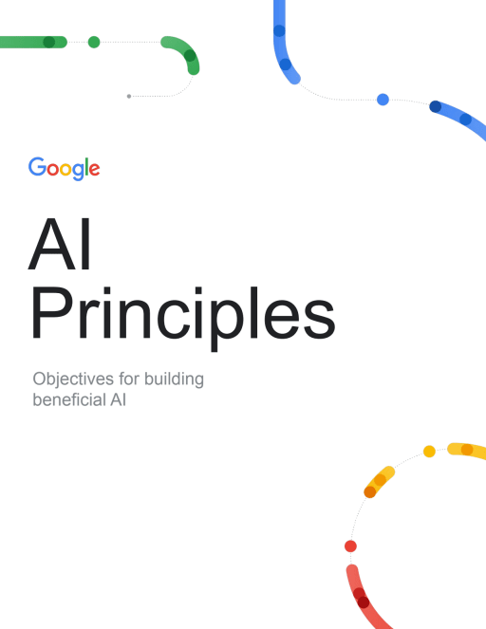
Google AI Principles
В июне 2018 года Google официально опубликовала документ с 7 принципами разработки ИИ, получивший название AI at Google: Our Principles. Это было сделано в ответ на массовую внутреннюю критику участия компании в проекте Maven (военное сотрудничество с Пентагоном).
Документ стал одной из первых попыток задать публичный этический стандарт для коммерческой компании в сфере ИИ.

Slide 19
Содержание принципов
Приносили пользу обществу
Избегали создания или усиления несправедливости
Были безопасными
Были подотчётными
Были прозрачными
Соблюдали конфиденциальность
Избегали разработки технологий, которые могут нанести вред

Slide 20

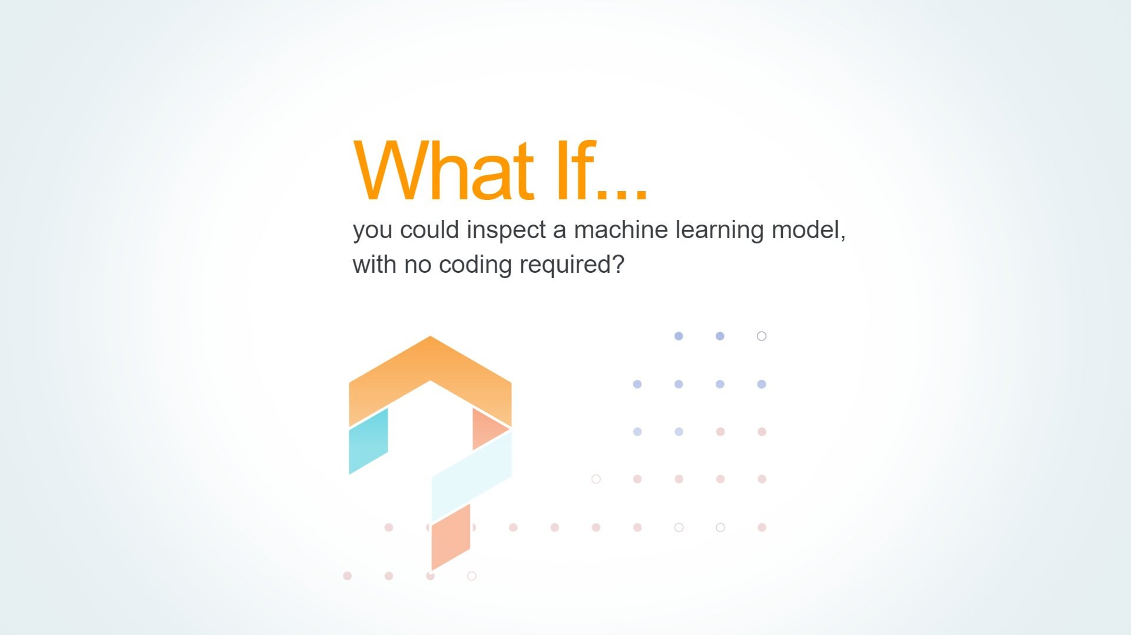
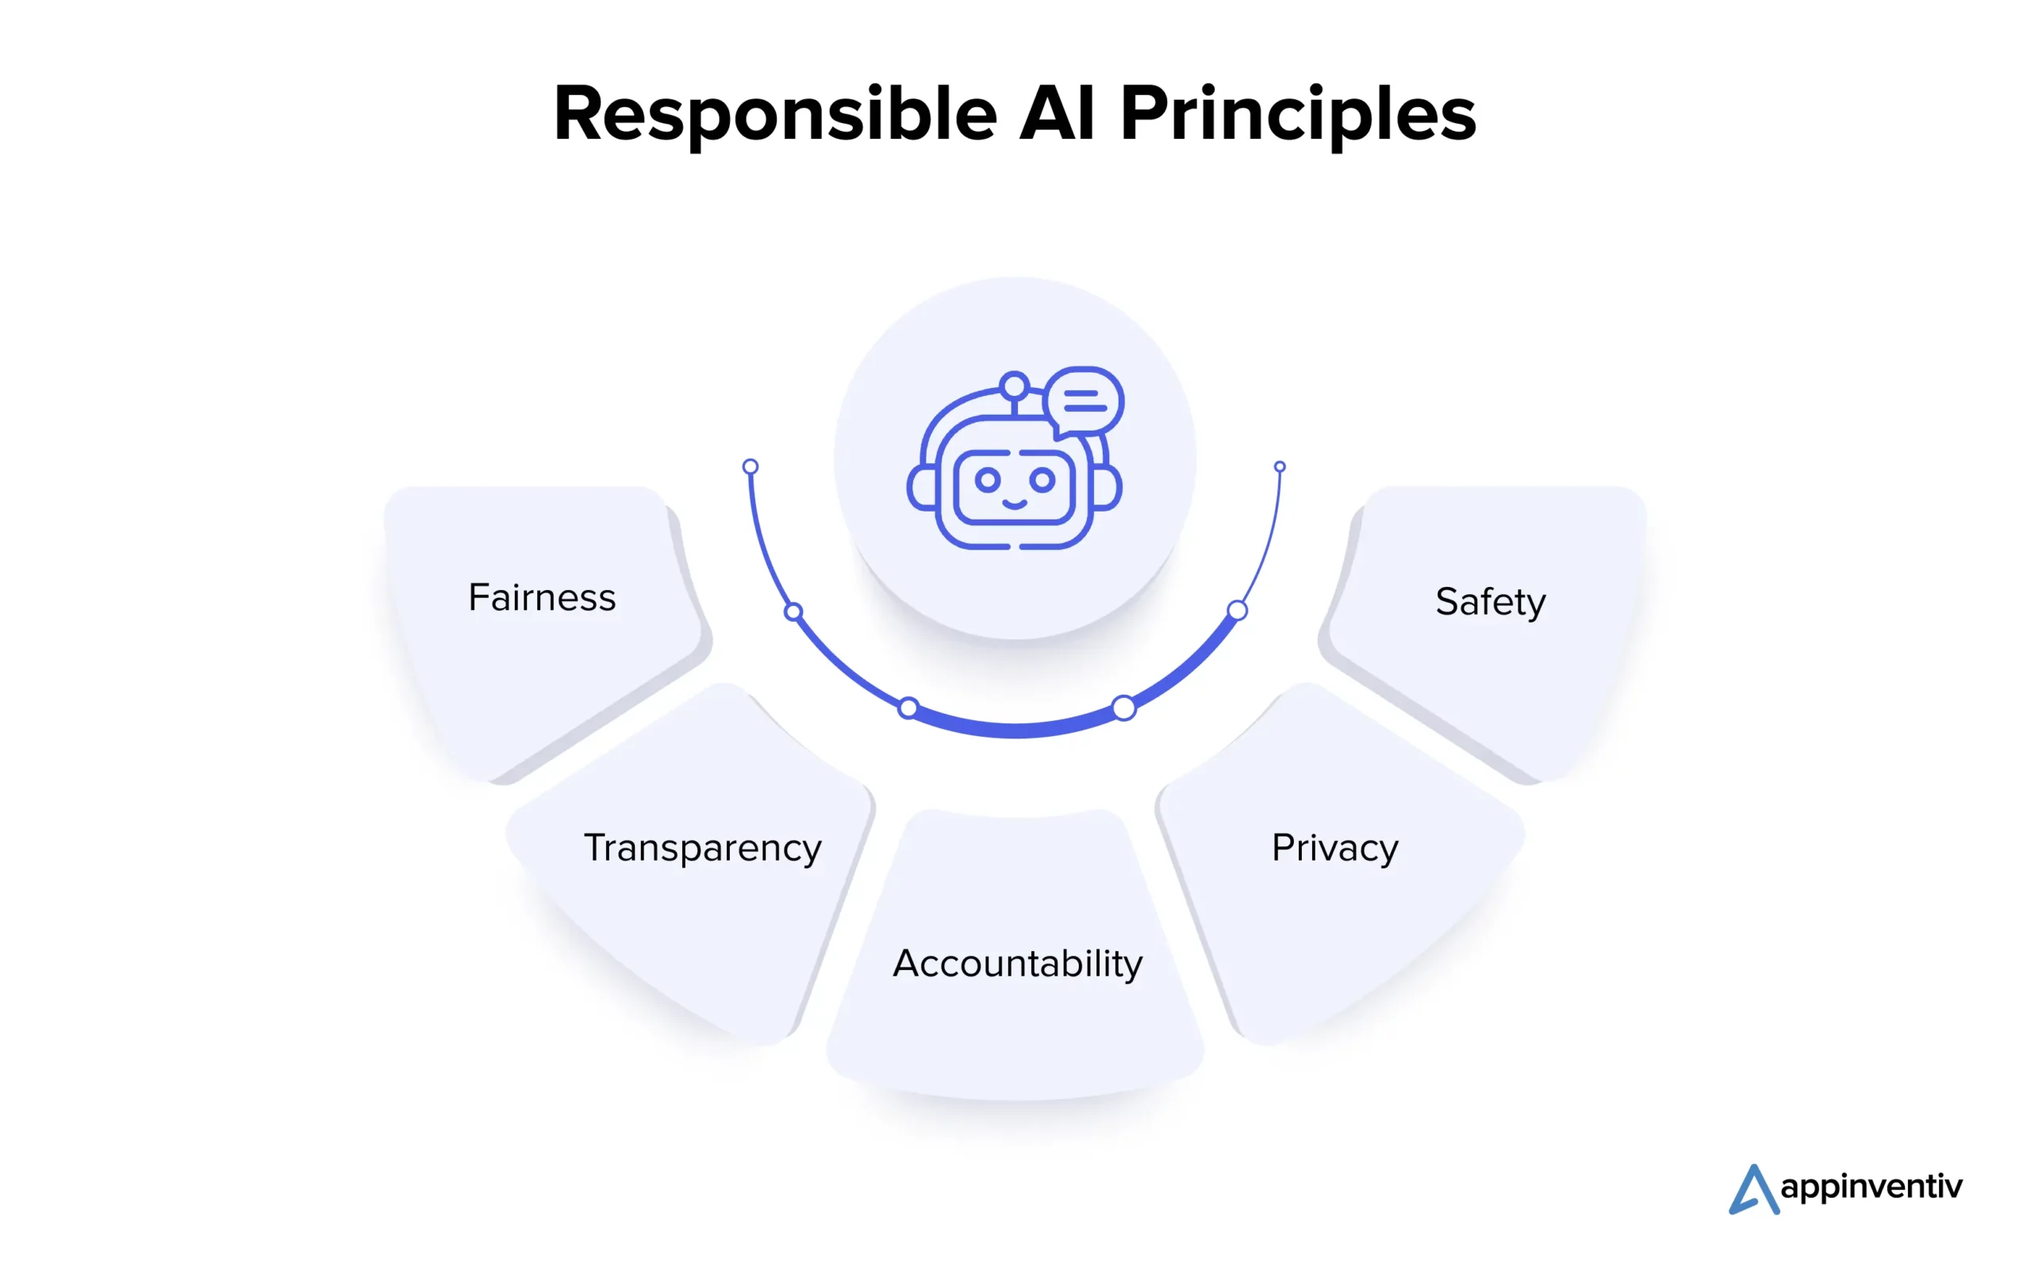
Примеры реализации
TensorFlow Model Analysis (TFMA), What-If Tool
Responsible AI Practices

Slide 21

OpenAI Charter
OpenAI Charter — это декларация, опубликованная в 2018 году, в которой зафиксированы миссия, цели и этические обязательства организации, разработанной изначально как некоммерческая лаборатория (ныне — capped-profit организация).
OpenAI нацелена на то, чтобы максимально безопасно и справедливо использовать достижения ИИ, особенно в условиях возможного создания так называемого AGI (Artificial General Intelligence) — систем с человеческим уровнем интеллекта.

Slide 22
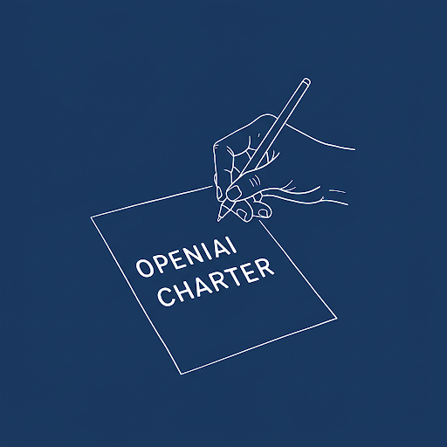
Основные положения хартии
ИИ должен служить всему человечеству
Безопасность — приоритет
Открытость и сотрудничество
Отказ от гонки вооружений
Поиск лучших путей регулирования

Slide 23
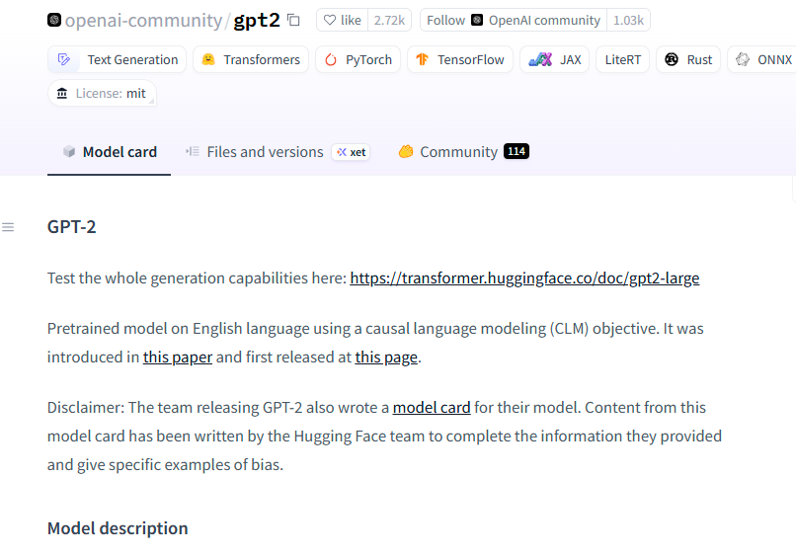
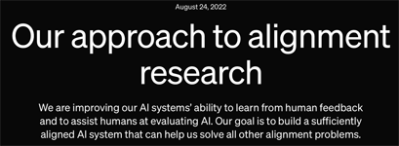
Примеры реализации
Публикация исходного кода и исследований (до GPT-3.5).
Интеграция alignment research — исследовательская программа по безопасному обучению ИИ.
Создание OpenAI API с возможностью фильтрации, лимитов, запретов на чувствительные темы.

Slide 24

Meta Responsible AI
Meta (бывшая Facebook) разработала собственную стратегию Responsible AI, основанную не столько на декларативных принципах, сколько на внедрении инструментов, процессов и проверок, которые помогают выявлять и устранять риски при разработке ИИ-моделей, особенно рекомендательных систем.

Slide 25
Основные принципы
Выявление и устранение предвзятости (bias)
Инклюзивный подход к обучающим данным
Тестирование ИИ перед запуском (sandboxing)
Обратная связь от пользователей
Публикация открытых инструментов и исследований

Slide 26
Ключевые инструменты
Fairness Flow
Responsible AI Sandbox
Inclusive AI Framework

Slide 27
Сравнение
Компания | Документ / Модель | Форма | Публичность | Реализация на практике | Проблемы и критика
Google | AI Principles | Этический кодекс | Высокая | Инструменты, обучение, тестирование | Формальный подход, несостоявшийся ATEAC
OpenAI | OpenAI Charter | Хартия | Очень высокая | Модели, публикации, ограничения API | Разрыв между декларацией и практикой
Meta | Responsible AI | Практический подход | Умеренная | Автоматические проверки, fairness tools | Конфликт интересов, репутационные риски

Slide 28
Оценка ИИ не только по метрикам, но и по последствиям
Когда мы говорим об оценке эффективности систем искусственного интеллекта, на первый план чаще всего выходят количественные метрики: точность (accuracy), полнота (recall), F1-мера, ROC-AUC, MAE и т.д.
Это удобные и формализованные способы измерения качества модели.
Однако в последние годы становится всё более очевидным, что одних только чисел недостаточно.

Slide 29
Почему традиционные метрики недостаточны?
Проблема 1: метрики не отражают социальный контекст
Проблема 2: бизнес-метрики игнорируют побочные эффекты
Проблема 3: нет учёта уязвимых групп

Slide 30
Оценка по последствиям
Это подход, при котором эффективность ИИ измеряется не только по внутренним метрикам модели, но и по её влиянию на людей, общество и окружающую среду.
Вопросы, которые задаёт оценка последствий:
Какие социальные изменения вызывает использование ИИ?
Как реагируют разные группы пользователей?
Не усиливает ли ИИ уже существующее неравенство?
Какие непредвиденные эффекты появляются после внедрения?
Кто несёт ответственность, если модель привела к вреду?

Slide 31



Методы оценки последствий
AI Impact Assessment (оценка воздействия ИИ)
Контрфактический анализ (Counterfactual Analysis)
What-if Scenarios (сценарный анализ)
Этические и социальные аудиты
Обратная связь от пользователей

Slide 32

Пример оценки последствий
Twitter (X) провёл этический аудит алгоритмов обрезки изображений.
Проблема: алгоритм чаще выбирал лица белых мужчин при кропе.
Решение: запуск баг-баунти на выявление предвзятости и последующая замена системы.
Статья на хабр

Slide 33

Почему это важно для корпоративной ответственности?
Юридические риски
Доверие пользователей
Снижение репутационных издержек
Превентивная этика (ethics by design)

Slide 34
2. Регуляторные подходы

Slide 35
AI Act (Закон об искусственном интеллекте ЕС)
— первый в мире всеобъемлющий закон, направленный на регулирование систем ИИ. Он разработан Европейским Союзом и официально одобрен Европарламентом в 2024 году.

Slide 36

Цели AI Act
Защитить фундаментальные права граждан ЕС
Обеспечить этичную и безопасную разработку ИИ
Содействовать инновациям путём прозрачных правил игры
Гармонизировать законодательство по ИИ внутри ЕС

Slide 37
Классификация ИИ по уровню риска
Уровень риска | Примеры | Регуляторные меры
Запрещённый ИИ (Unacceptable risk) | Манипулятивные техники, социальный скоринг, массовый биометрический надзор | Полный запрет
Высокий риск (High risk) | Системы в здравоохранении, образовании, банковской сфере, полиции, правосудии | Обязательные оценки рисков, документация, аудит, мониторинг
Ограниченный риск (Limited risk) | Чат-боты, генеративный ИИ (ChatGPT и др.) | Обязательство разоблачения (disclosure) – пользователи должны знать, что взаимодействуют с ИИ
Минимальный риск (Minimal risk) | Спам-фильтры, рекомендательные системы | Свобода использования, без регулирования

Slide 38
Обязанности для разработчиков и поставщиков:
Ведение технической документации и логов.
Назначение уполномоченного лица по ИИ (AI compliance officer).
Проведение оценки соответствия и маркировки CE для ИИ-продукта.
Мониторинг модели в продакшне и упреждающий контроль.
Особенности в отношении Generative AI:
Системы вроде GPT, DALL·E и др. обязаны:
помечать сгенерированный контент;
публиковать данные об обучающих корпусах;
обеспечивать защиту авторских прав;
документировать механизмы безопасности (alignment, filters).
Санкции:
Штрафы до 35 млн евро или 7% годового оборота, в зависимости от серьёзности нарушения.
Возможность приостановки внедрения модели.

Slide 39
Принципы ЮНЕСКО по этике ИИ (UNESCO Recommendation on the Ethics of Artificial Intelligence)
Приняты в ноябре 2021 года 193 странами-членами ЮНЕСКО, включая Россию, Индию, Китай, США. Это первый глобальный этический документ, призванный служить моральной основой и политическим ориентиром для национального и корпоративного регулирования в сфере ИИ.

Slide 40

Основные принципы
1. Человеческое достоинство и права человека
2. Этическая устойчивость (Ethical sustainability)
3. Разнообразие и недискриминация
4. Прозрачность и объяснимость
5. Ответственность и подотчётность
6. Открытый доступ и общие блага

Slide 41
Сравнительная таблица
Документ | Характер | Обязателен? | Уровень охвата | Основной фокус
AI Act (ЕС) | Закон ЕС | Да | Европа + поставщики | Риск-ориентированное регулирование ИИ
GDPR | Закон ЕС | Да | Все, кто обрабатывает данные граждан ЕС | Защита персональных данных и автоматизация решений
UNESCO Principles | Этическая хартия | Нет | Глобальный | Этические ориентиры и права человека

Slide 42
Hard law
Soft law
Это обязательные к исполнению юридические нормы, законы, регламенты, принятые официальными государственными или наднациональными органами власти. Нарушение влечёт юридическую ответственность, включая санкции, запреты, штрафы или судебные иски.
Это необязательные нормы, руководства, декларации и стандарты, принятые организациями, ассоциациями, академическим или корпоративным сообществом. Нарушение не влечёт прямой юридической ответственности, но может вызвать репутационные, экономические или политические последствия.
Примеры:
AI Act (ЕС)
GDPR
Примеры:
OpenAI Charter
Принципы ЮНЕСКО по этике ИИ
Google AI Principles

Slide 43
Сравнительная таблица
Характеристика | Hard Law | Soft Law
Юридическая сила | Обязателен к исполнению | Добровательный / рекомендательный характер
Принцип действия | Принцип команды и контроля | Принцип убеждения и мотивации
Санкции за нарушения | Да (штрафы, суд, запреты) | Нет прямых санкций, но возможна утрата доверия
Принятие | Через парламент, регуляторы | Через сообщества, компании, международные организации
Адаптивность | Жёсткая, меняется медленно | Гибкая, быстро адаптируется под вызовы
Примеры | AI Act, GDPR, национальные законы | Unesco AI Principles, OpenAI Charter, стандарты ISO

Slide 44
Плюсы и минусы каждого подхода
Плюсы Hard law:
+ Юридическая определённость
+ Принудительное исполнение
+ Защита прав граждан
Минусы Hard law:
Медленная адаптация
Переусложнение регулирования
Риск зарегулирования
Плюсы Soft law:
+ Гибкость
+ Подходит для саморегуляции
+ Вдохновляет доверие и этическое лидерство
Минусы Soft law:
Отсутствие юридической силы
Может быть инструментом PR, а не реальной ответственности
Неравномерное применение

Slide 45
Этическая лицензия для разработчиков ИИ
— документ (или модель соглашения), который регулирует условия использования, распространения и внедрения систем ИИ, опираясь не только на юридические, но и на этические принципы.

Slide 46
Цели введения этических лицензий
Превентивная защита от вредного использования ИИ (намеренного или случайного).
Формирование профессиональной этической культуры среди разработчиков.
Обеспечение прозрачности намерений и допустимых сфер применения.
Создание механизмов ограниченного доступа к опасным или чувствительным ИИ-системам (AGI, LLM, биоинформатика, оружие, наблюдение и др.).
Поддержка общественного доверия к ИИ-проектам через сертификацию и верификацию.

Slide 47

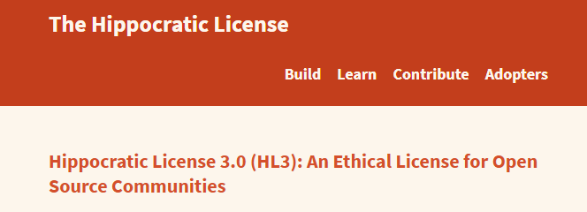
Примеры существующих этических лицензий
RAIL — Responsible AI License
Разработана в 2021 году исследователями из Berkman Klein Center при Гарварде.
Hippocratic License
Названа в честь Гиппократовой клятвы: «не навреди».
Community Licenses от Hugging Face
Hugging Face предоставляет модели с вариативными лицензиями

Slide 48

Механизмы реализации и контроля
Лицензия на модель / API
Этические соглашения с разработчиками
Сертификация разработчиков

Slide 49
Спасибо
за внимание!

